Slide 1

PROJET 6
Classifiez automatiquement des biens de consommation
Saoussan EL HAOUZI - Parcours Data Scientist

Slide 2

e-commerce marketplace
LABELLISATION AUTOMATIQUE
UX Vendeurs : faciliter la mise en ligne UX Clients : faciliter la recherche
Perspective : passage à l’échelle

Slide 3
Partie 1 - A
Pourquoi prétraiter ?
PRÉTRAITEMENT
Améliorer la qualité des données Optimiser les performances des modèles Faciliter l'extraction de features
Réduire les coûts de calcul
Permettre une meilleure interprétation
2 types de données traitées :
Texte (description de l’objet) Image (illustration de l’objet)

Slide 4
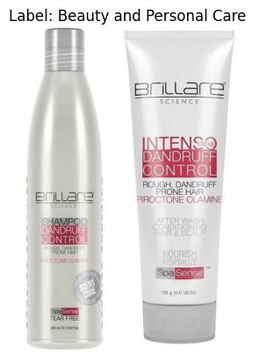
NETTOYAGE DES TEXTES
Prétraitement des Données Textuelles
(suppression de la ponctuation, nombres, mise en minuscules, stopwords)
TOKENISATION STEMMING LEMMATISATION
Specifications of Brillare Science Dandruff Control Shampoo & Intenso Creme Combo (Set of) Combo Set Details Combo Set Contents 1 Dandruff Control Shampoo 150ml, 1 Dandruff Control Intenso Creme 125g Ideal For Women, Men Organic No General Traits Professional Care Yes
initial
specifications brillare science dandruff control shampoo intenso creme combo set combo set details combo set contents dandruff control shampoo ml dandruff control intenso creme g ideal women men organic general traits professional care yes
cleaned
specif brillar scienc dandruff control shampoo intenso creme combo set combo set detail combo set content dandruff control shampoo ml dandruff control intenso creme g ideal women men organ gener trait profession care ye
Stemmed
specification brillare science dandruff control shampoo intenso creme combo set combo set detail combo set content dandruff control shampoo ml dandruff control intenso creme g ideal woman men organic general trait professional care yes
lemmatised

Slide 5
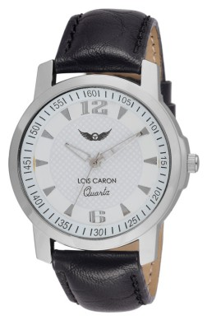
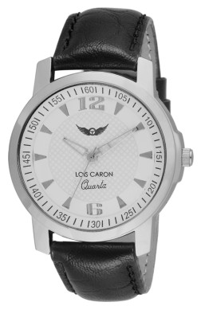
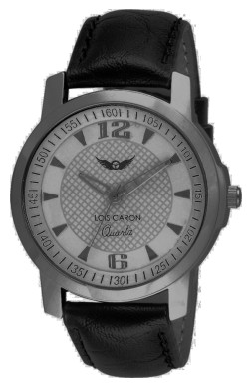
TRANSFORMATION EN NIVEAUX DE GRIS
FILTRAGE DU BRUIT, AJUSTEMENT DU CONTRASTE
Prétraitement des Données Images

Slide 6

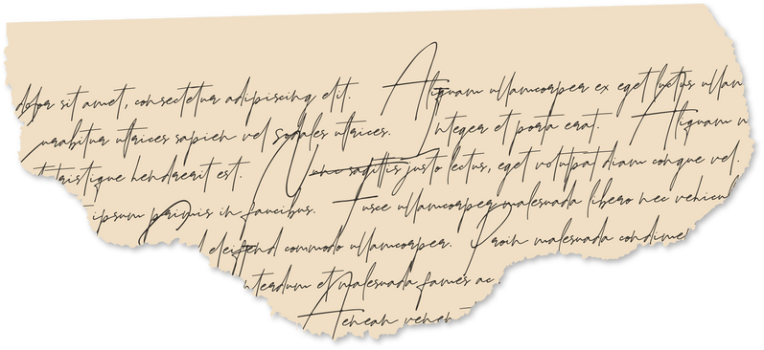

Partie 1 - B
EXTRACTION DE FEATURES
Transformer du texte et des images en données numériques utilisables par des modèles

Slide 7
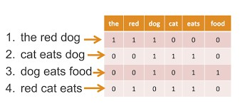

MÉTHODES BASIQUES : BAG OF WORDS
TF-IDF
Extraction de Features Textuelles
term frequency / inverse document frequency
bag of words

Slide 8
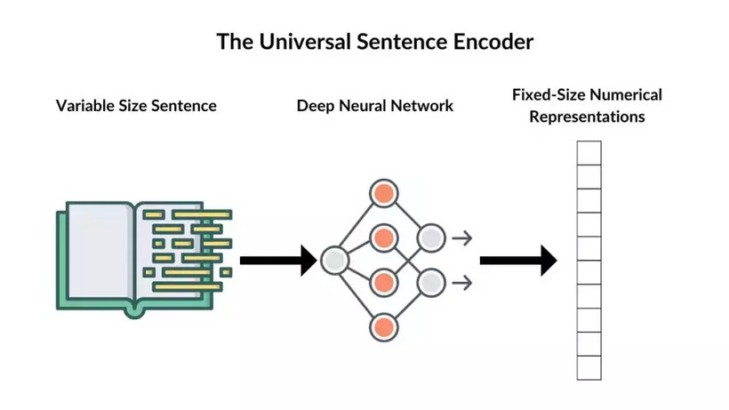

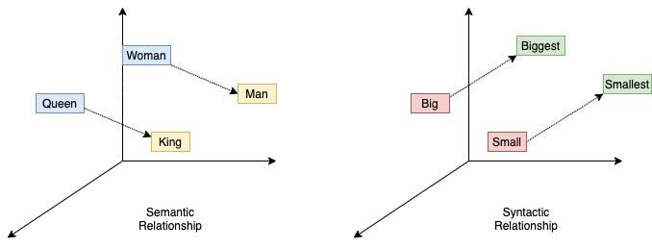
Extraction de Features Textuelles
MÉTHODES AVANCÉES : WORD2VEC
BERT
UNIVERSAL SENTENCE ENCODER
Représentation vectorielle basée sur la similarité des mots
BERT : "Encodage contextuel bidirectionnel des phrases"
Encodage universel des phrases pour une compréhension sémantique globale
utilisent les descriptions complètes

Slide 9
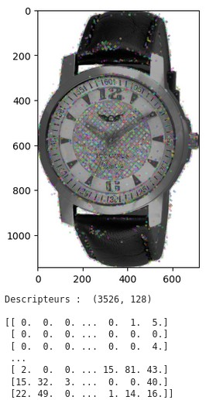
ALGORITHME SIMPLE :
SIFT
Extraction de Features d'Images
SIFT (Scale-Invariant Feature Transform) détecte et décrit des caractéristiques locales dans les images.
Les points d'intérêt SIFT capturent des informations clés comme les bords et les coins.
Les descripteurs SIFT sont invariants aux transformations d'échelle, de rotation, et partiellement aux variations d'éclairage.
Utilisé pour la reconnaissance d'objets, la reconstruction 3D, et la navigation robotique.

Slide 10
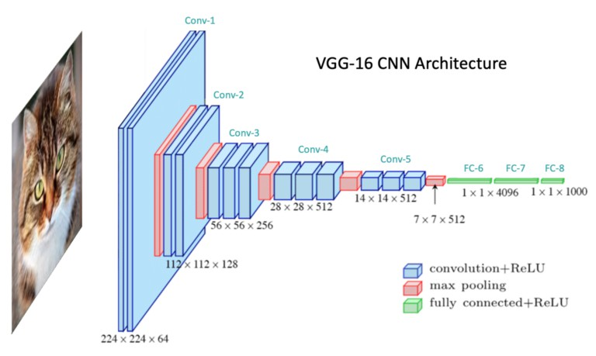
ALGORITHME AVANCÉ :
Extraction de Features d'Images
RÉSEAUX DE NEURONES PRÉ-ENTRAÎNÉS (CNN)
Chargement du Modèle Pré-entrainé : Utilisation de VGG16, un modèle puissant pré-entrainé sur le dataset ImageNet.
Modification du Modèle : Création d'un nouveau modèle en omettant la dernière couche de classification pour obtenir des vecteurs de features. Utilisation des Features : Les vecteurs de features extraits sont utilisés pour le clustering

Slide 11

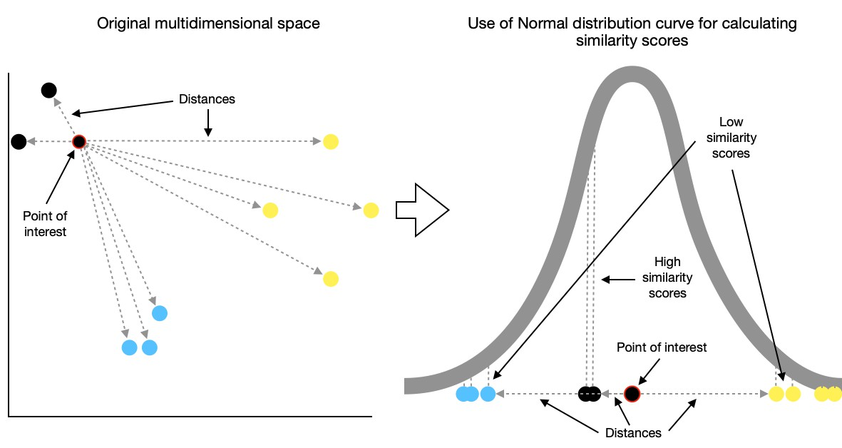
RÉDUCTION DIMENSION 1
PCA
99% de variance conservée 4096 =>803 (ex : image_advanced)
RÉDUCTION DIMENSION 2
tSNE 803=>2

Slide 12
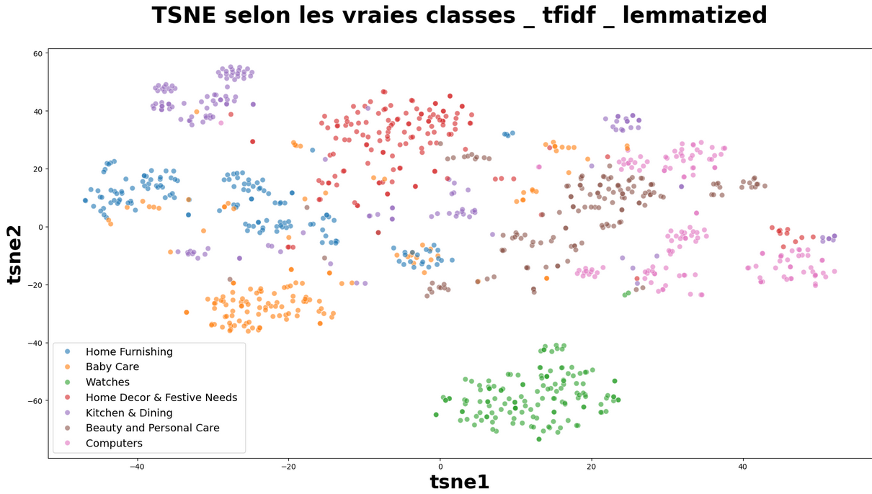

Slide 13
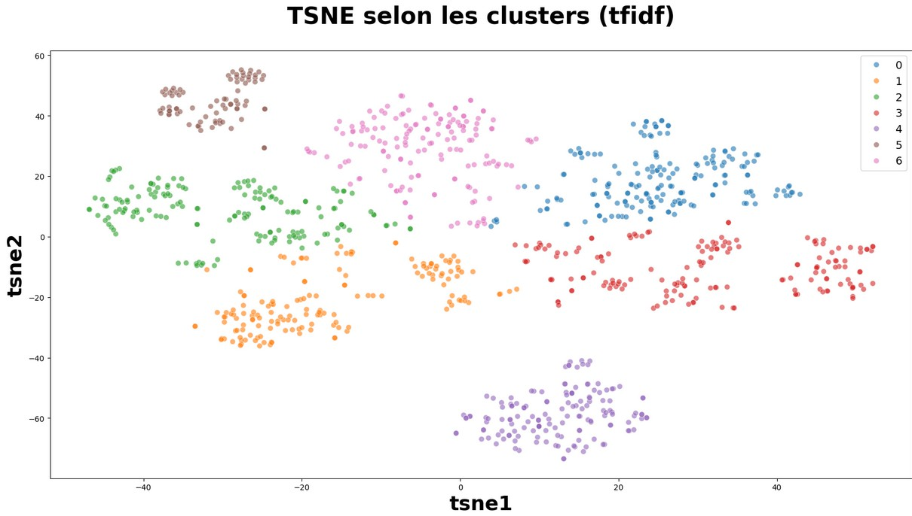

Slide 14

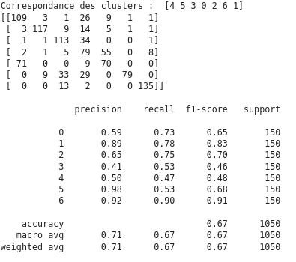
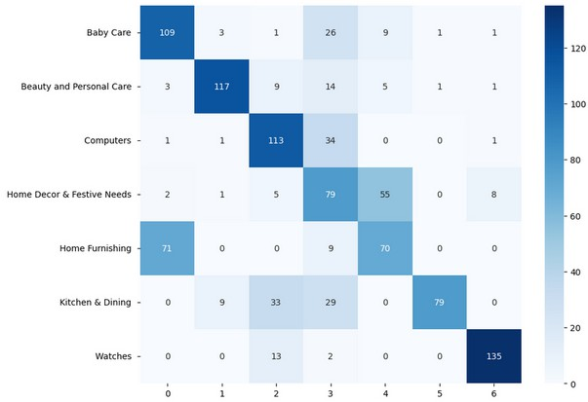
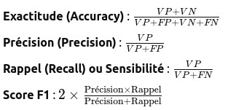
ARI
Mesure statistique utilisée pour évaluer la similarité entre deux regroupements
2 individus dans le même cluster sont ils toujours dans le même cluster ?
2 individus dans deux clusters différents sont ils toujours dans deux clusters différents
Matrice de confusion
exemple VGG16

Slide 15
Résultats
FAISABILITÉ
methode | ARI | ACCURACY
BOW | 0.40 | 0.67
TF-IDF | 0.48 | 0.71
W2V | 0.19 | 0.45
BERT | 0.30 | 0.53
USE | 0.43 | 0.64
SIFT | 0.04 | 0.28
VGG16 | 0.45 | 0.67
Les résultats de l'étude de faisabilité montrent des scores ARI et d'Accuracy variables selon les techniques utilisées pour la classification d'objets à partir de descriptions et d'images.
Les méthodes textuelles affichent des performances robustes, suggérant une faisabilité prometteuse pour la classification.
Les autres résultats, plus faibles, indiquent que des méthodes plus sophistiquées ou combinées pourraient être nécessaires pour améliorer la précision.

Slide 16
Classification supervisée
PRINCIPE
Ensemble d'entraînement (train dataset) :
Objectif : Utilisé pour entraîner le modèle.
Contenu : Contient la majorité des données disponibles.
Fonctionnement : Le modèle apprend à partir de ces données en ajustant ses poids pour minimiser la fonction de perte.
Ensemble de validation (validation dataset) :
Objectif : Utilisé pour évaluer les performances du modèle pendant l'entraînement.
Contenu : Séparé de l'ensemble d'entraînement, mais aussi dérivé des données disponibles.
Fonctionnement : Permet de surveiller les performances du modèle à chaque époque pour ajuster les hyperparamètres et éviter le surapprentissage (overfitting). Les callbacks comme EarlyStopping et ModelCheckpoint utilisent cet ensemble pour leurs critères de surveillance.
Ensemble de test (test dataset) :
Objectif : Utilisé pour évaluer les performances finales du modèle.
Contenu : Complètement séparé des ensembles d'entraînement et de validation.
Fonctionnement : Fournit une évaluation impartiale des performances du modèle après l'entraînement, pour s'assurer qu'il généralise bien sur des données inédites.

Slide 17
Classification supervisée
1er modèle
Surveillance de la perte de validation (val_loss) :
Surveille la perte de validation pendant l'entraînement.
Utilise cette métrique pour évaluer les performances du modèle.
Callback EarlyStopping :
Critère de surveillance : 'val_loss'
Mode de surveillance : mode='min' (cherche à minimiser la perte de validation) Affichage des messages : verbose=1 (messages affichés lorsque l'entraînement s'arrête)
Patience : patience=5 (arrête l'entraînement si la perte de validation ne s'améliore pas pendant 5 epochs)
Callback ModelCheckpoint :
Chemin de sauvegarde : "./model1_best_weights.keras" Critère de surveillance : 'val_loss'
Affichage des messages : verbose=1 (messages affichés lors de la sauvegarde des poids)
Sauvegarde conditionnelle : save_best_only=True (sauvegarde les poids uniquement si la perte de validation s'améliore)
Mode de surveillance : mode='min' (cherche à minimiser la perte de validation)
Configuration de TensorFlow :
Utilisation du CPU uniquement : tf.config.set_visible_devices([], 'GPU') (désactive l'utilisation du GPU)
Ces éléments garantissent que le modèle s'entraîne efficacement, en sauvegardant les meilleurs poids et en arrêtant l'entraînement lorsque les améliorations cessent, tout en étant configuré pour utiliser le CPU.

Slide 18
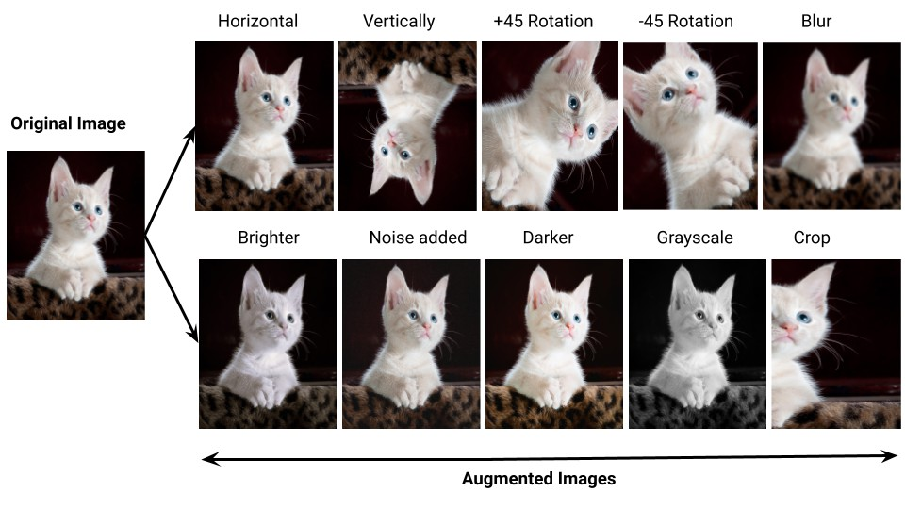
Classification supervisée
2nd modèle - Data augmentation
modèle identique +
rotation_range=20, width_shift_range=0.2, height_shift_range=0.2, horizontal_flip=True,
On transforme les images du dataset train mais pas du dataset test

Slide 19
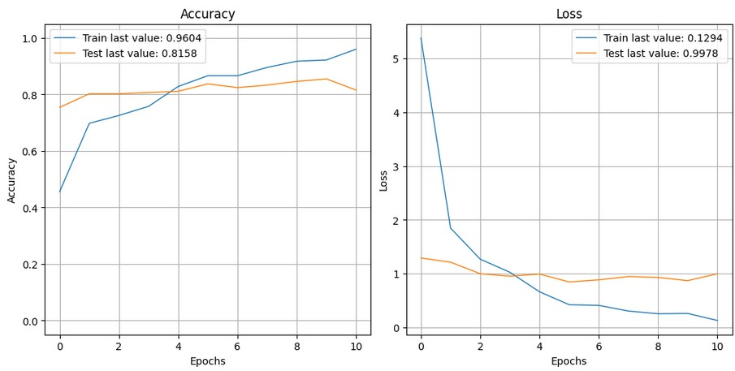
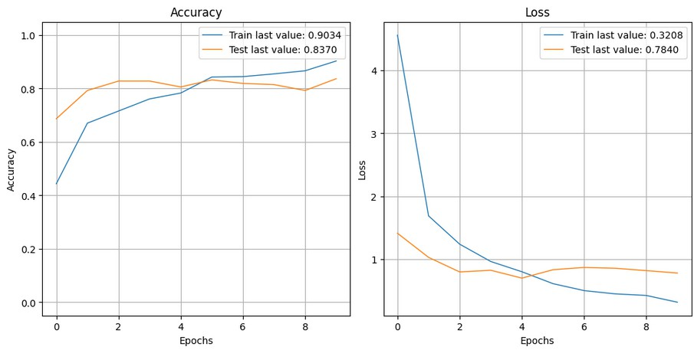
Résultats

Slide 20
Résultats
modèle 1
modèle 2 - data augmentation
es
es

Slide 21
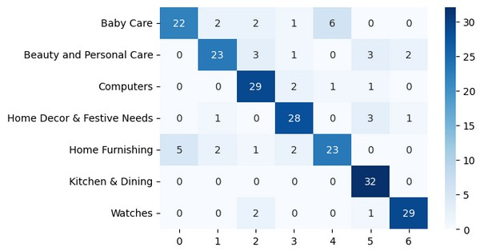
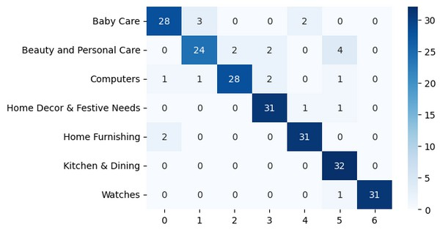
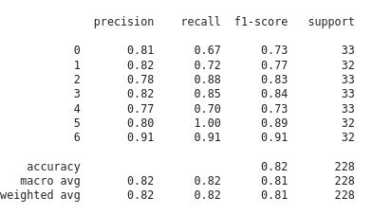
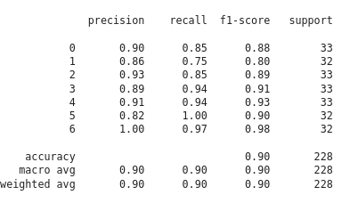
Résultats
modèle 1
modèle 2 - data augmentation

Slide 22
Ce script permet d'interroger l'API Edamam pour obtenir des informations sur des produits alimentaires spécifiques et de sauvegarder ces informations dans un fichier CSV.
API
Définition des informations d'authentification et de l'URL de l'API :
api_key : Clé API pour authentification.
api_url : URL de l'API Edamam Food Database.
Définition des paramètres de la requête :
ingr : Ingrédient recherché, ici 'champagne'.
Définition des headers pour l'API RapidAPI :
X-RapidAPI-Key : Utilise la clé API.
X-RapidAPI-Host : Spécifie l'hôte de l'API.
Requête à l'API :
Utilise requests.get pour envoyer la requête avec les headers et les paramètres définis.
Vérification du statut de la réponse :
Si response.status_code == 200 (succès) :
Convertit la réponse JSON en dictionnaire Python. Extrait les 10 premiers produits de la réponse.
Écriture des données dans un fichier CSV :
Ouvre un fichier champagne_products.csv en mode écriture.
Écrit les en-têtes des colonnes : foodId, label, category, foodContentsLabel, image.
Pour chaque produit extrait :
Récupère les informations : foodId, label, category, foodContentsLabel, image.
Écrit les données dans le fichier CSV.
Gestion des erreurs :
Si la requête échoue, affiche un message d'erreur avec le code de statut HTTP.
Message de confirmation :
Indique que les données ont été sauvegardées dans le fichier CSV.

Slide 23
merci

